Slide 1
Исследовательское задание: «Изучение механического состава и кислотности почв родного края»
Команда «Родник»
2 этап
1 - 4 классы
Руководитель: Груздева
Надежда Николаевна
МОУ Брейтовская СОШ

Slide 2
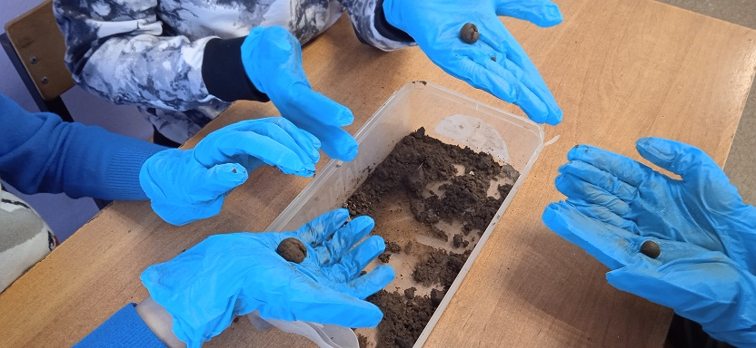
Опыт 1. Определение механического состава почвы
Мы взяли немного почвы, увлажнили её с помощью пульверизатора, дали ей немного постоять и попробовали скатать комочки.

Slide 3
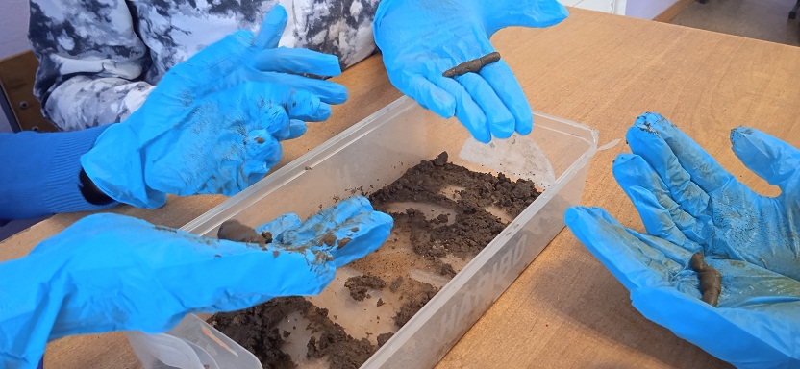
Затем ещё попробовали скатать увлажненную почву в ладонях. Почва скатывается в колбаску с тонким кончиком, ломается при изгибании.
Вывод: По тому признаку, как почва скатывается, определите её механический состав, пользуясь таблицей. Это суглинистая почва.

Slide 4
Положительные качества суглинистой почвы:
1. Высокое содержание компонентов минерального происхождения и питательных элементов.
2. Обладает хорошей водопроницаемостью.
3. Благоприятным воздушным режимом.
4. Быстро прогревается.
Отрицательные качества суглинистой почвы:
1. Низкая влагоёмкость.
2. Бедны гумусом.
3. Обладают незначительной поглотительной способностью.
4. Подвержены ветровой эрозии.

Slide 5
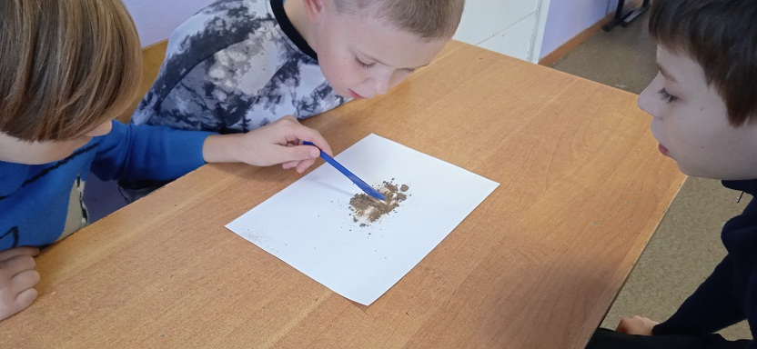
Опыт 2. Определение структуры почвы
Мы взяли немного сухой почвы, разложили её тонким слоем на листе бумаги и рассмотрели. У почвы имеется структура (комочки, гранулы).

Slide 6
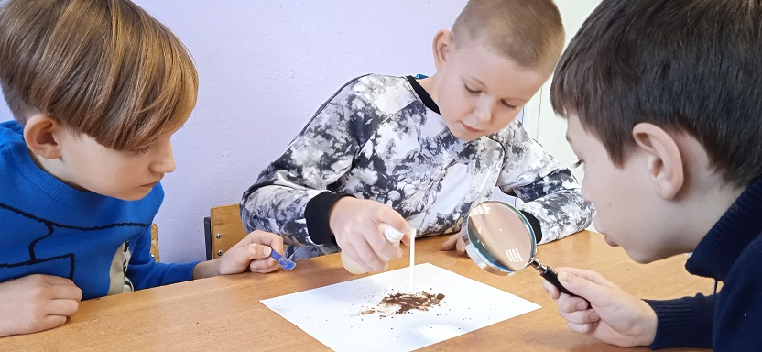
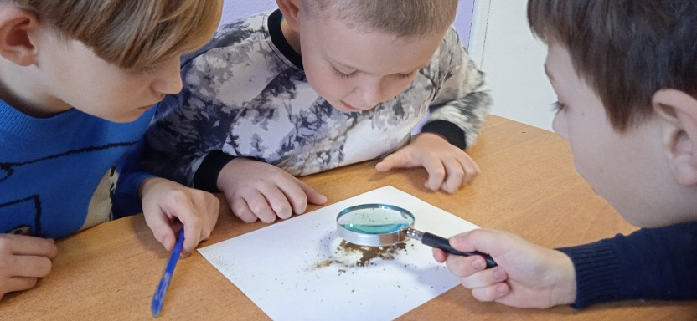
Затем мы мелко разбрызгали из пульверизатора немного воды и снова рассмотрели почву с помощью лупы.
Вывод: данная почва структурная.

Slide 7
Положительные качества структурной почвы:
Структурная почва лучше усваивает и сохраняет влагу, в такой почве одновременно находится и вода, и воздух. Обеспечивается благоприятный тепловой режим, оптимальные условия для питания растений. Эти почвы наиболее плодородны.
Отрицательных качеств у структурной почвы нет.

Slide 8
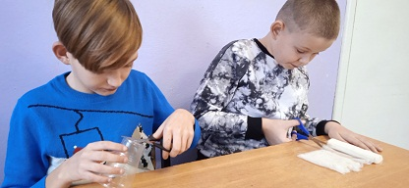
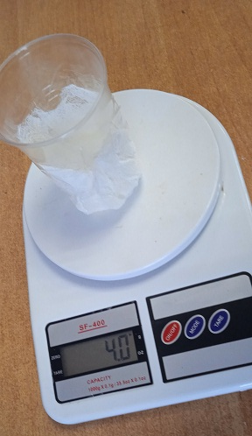
Опыт 3. Определение влагоёмкости почвы
Взяли прозрачный пластиковый стакан, срезали у него дно и закрыли место среза бинтом в 3 слоя. Взвесили пустой приготовленный стакан и записали показания весов.

Slide 9
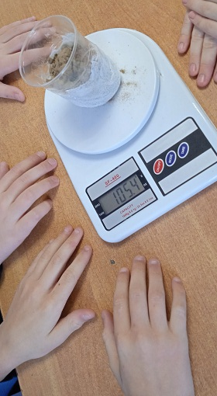
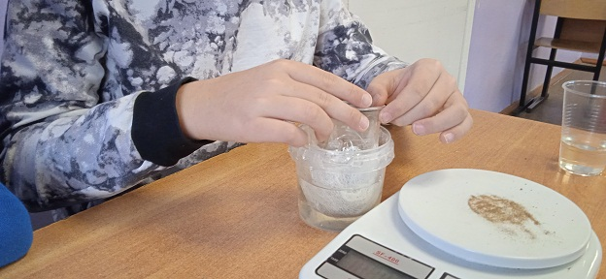
Далее поместили в приготовленный стакан сухую почву (половину стакана) и взвесили на электронных весах (стакан с почвой и тканью) и записали показания.

Slide 10
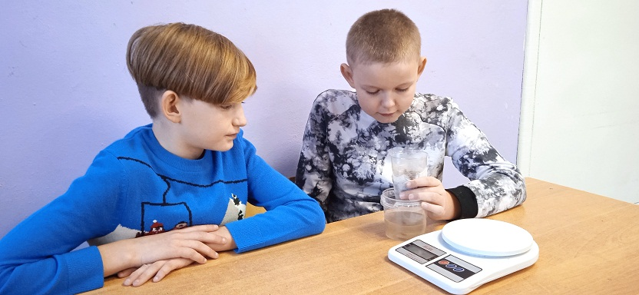
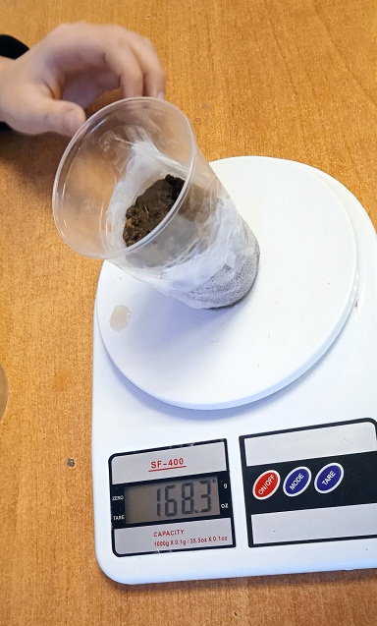
Поставили стакан с почвой в миску с водой так, чтобы уровень воды был на уровне почвы в стакане, и оставили на несколько часов.
После того, как вся почва в стакане пропиталась водой, дали воде стечь и снова взвесили стакан с почвой и записали показания весов.

Slide 11
Оформили результаты опыта с помощью таблицы:
А. Масса пустого стакана с тканевым дном (г) | Б. Масса этого стакана с сухой почвой (г) | В. Масса сухой почвы (г) В = Б - А | Г. Масса стакана с мокрой, пропитавшейся водой, почвой (г) | Д. Масса влажной почвы (г) Д = Г - А | Е. Масса поглощенной воды (г) Е = Д - В | Влагоёмкость почвы (%) Влаг = (Е : Д) * 100%
4,0 | 105,7 | 101,7 | 168,3 | 164,3 | 62,6 | 38
Вывод: полученные результаты не соответствуют влагоемкости типу почвы, полученными в 1 опыте. Этому может быть следующее объяснение: была взята слишком сухая почва.

Slide 12
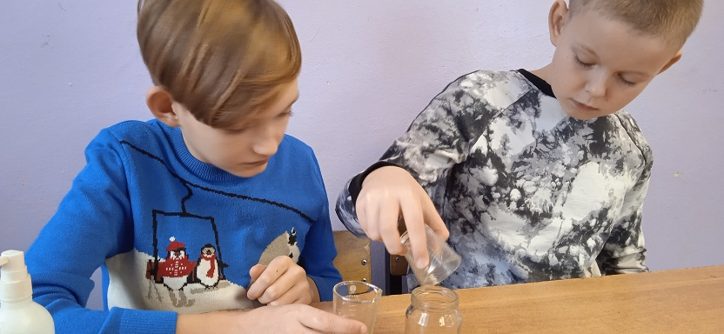
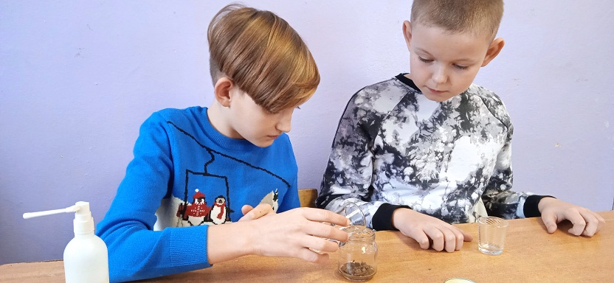

Опыт 4. Определение кислотности почвы
Поместили в баночку 10 г почвы и добавили к ней 25 мл дистиллированной воды, закрыли баночку крышкой, энергично встряхнули и дали отстояться содержимому в течение 3 часов.

Slide 13
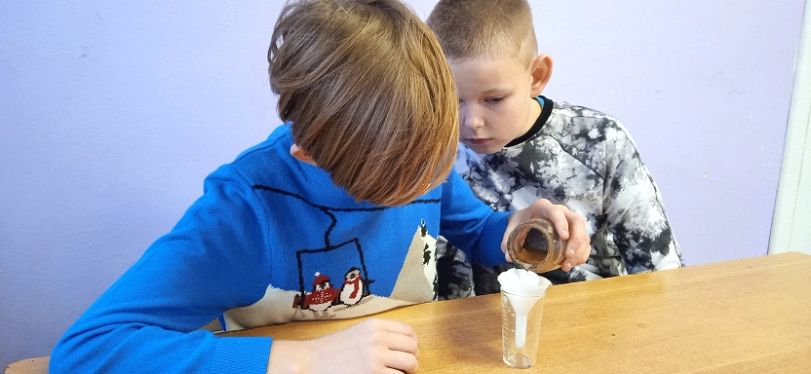


Отфильтровали содержимое баночки в стеклянный стаканчик, получили немного прозрачного почвенного раствора (почвенной вытяжки). С помощью универсальной индикаторной бумаги определили кислотность почвенной вытяжки. Для этого обмакнули бумажку в почвенный раствор, подержали 10 секунд и сравнили цвет индикатора со шкалой.

Slide 14
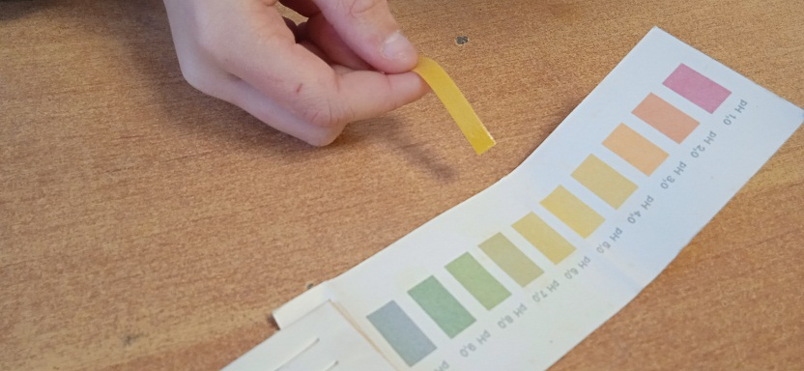
Вывод: Сравнив наш почвенный образец с данными таблицы определили, что он относится ближе к нейтральному типу кислотности.
Успешнее всего на нейтральных почвах растут огурцы, свёкла, лук, чеснок, укроп, салат, капуста, горох, петрушка, сельдерей, репа, спаржа, морковь.

Slide 15
Чтобы повысить кислотность почвы, можно добавить органические удобрения: на 1 м² внести 4 кг навоза или 1 кг кислого торфа. Также можно внести мочевину или аммиачную селитру — по 1 ч. л. на 1 м²
Чтобы понизить кислотность почвы, можно использовать:
древесную золу (закладывается в почву осенью на глубину 5–10 см)
известь (следует вносить только осенью на глубину 20–25 см)
доломитовую муку (улучшает структуру почвы, обогащая её магнием)

